Slide 1




- разработка и производство оборудования для систем автоматизации, удаленного контроля и управления различными технологическими процессами;
- разработка и производство оборудования для электрохимической защиты трубопроводов и других подземных сооружения от коррозии.
ООО «Центр Инновационных Технологий – Э.С.»

Slide 2
ООО «Центр Инновационных Технологий – Э.С.»
Компания создана в 2002 году.
Имеет собственные производственные мощности, штат профессиональных инженеров и службу сервиса.
Является обладателем более 30 патентов и 40 свидетельств на ПО.
Имеет 2 зарегистрированных товарных знака.
Выпустила более 15000 СКЗ и более 40000 силовых модулей.
Выпустила более 15 модификаций СКЗ.

Slide 3
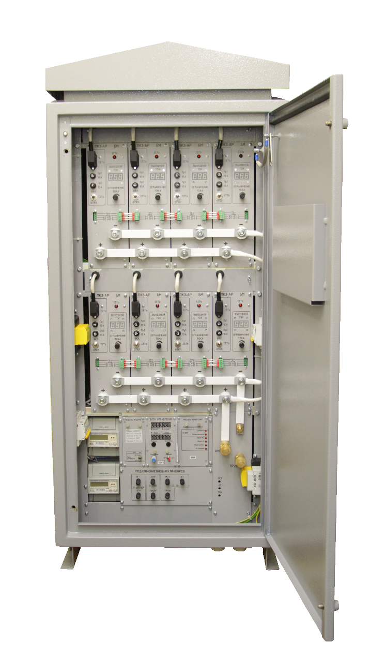
Станция катодной защиты ПКЗ-АР®
Запатентованная модульная конструкция;
Инверторный преобразователь;
Встроенный модуль измерения утвержденного типа;
Работа в режиме стабилизации тока, напряжения, суммарного и поляризационного потенциала;
Подключение телемеханики по RS-485;
Встроенная телемеханика GSM/GPRS;
Усиленная грозозащита входных, выходных и измерительных цепей;
Устойчивость к обрывам и коротким замыканиям в нагрузке;
Стабилизация заданного тока при обрыве ЭС;
Учет общего времени наработки и времени защиты;
Электронная защита от плавных перенапряжений в сети питания.

Slide 4
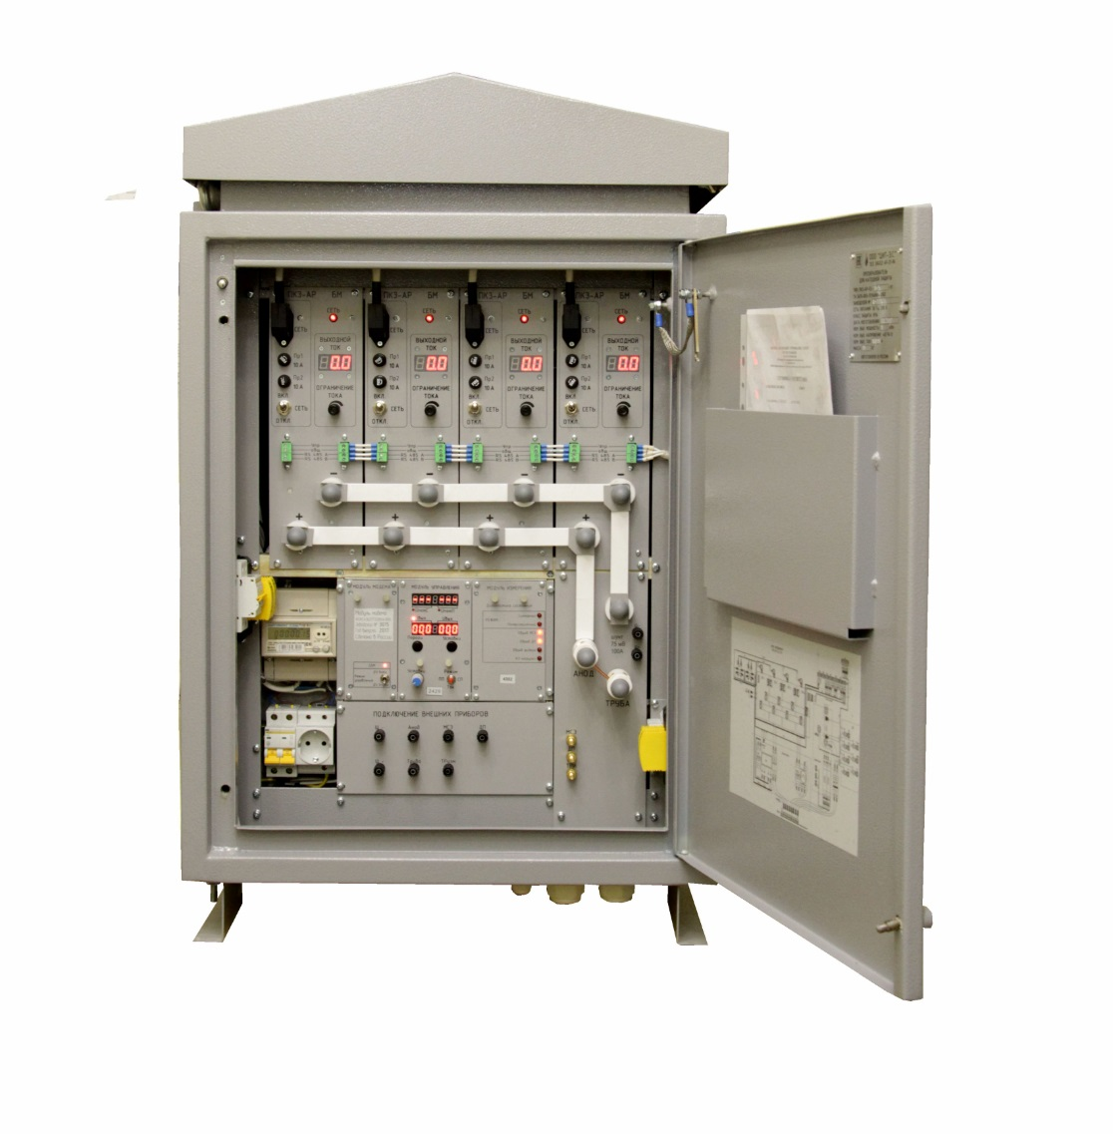
Модульная конструкция
Каждый модуль мощностью 0,1...0,3…0,6…1,0…1,25 кВт.;
Возможность наращивания мощности СКЗ от 0,1кВт до 5кВт;
Перераспределение нагрузки при отказе или отключении части модулей;
Возможность работы в многоканальном режиме;
Высокая надежность;
Быстрота и легкость замены модулей;
Низкие затраты на обслуживание;
Существенное снижение массы преобразователя;
Помодульная диагностика.

Slide 5
Преимущества ПКЗ-АР®
Высокая скорость поддержания параметров и, как следствие, более высокое качество защиты;
Высокая помехоустойчивость к переменной составляющей;
Двойная аналогово-цифровая обратная связь для более точного поддержания параметров;
Адаптивный метод измерения параметров с плавающей синхронизацией;
Подключение дополнительных датчиков потенциала;
Простой перевод СКЗ для работы в многоканальном режиме (до 8 каналов);
Встроенный автономный самописец параметров СКЗ;
Генерация частоты 100Гц для работы с детекторами.

Slide 6
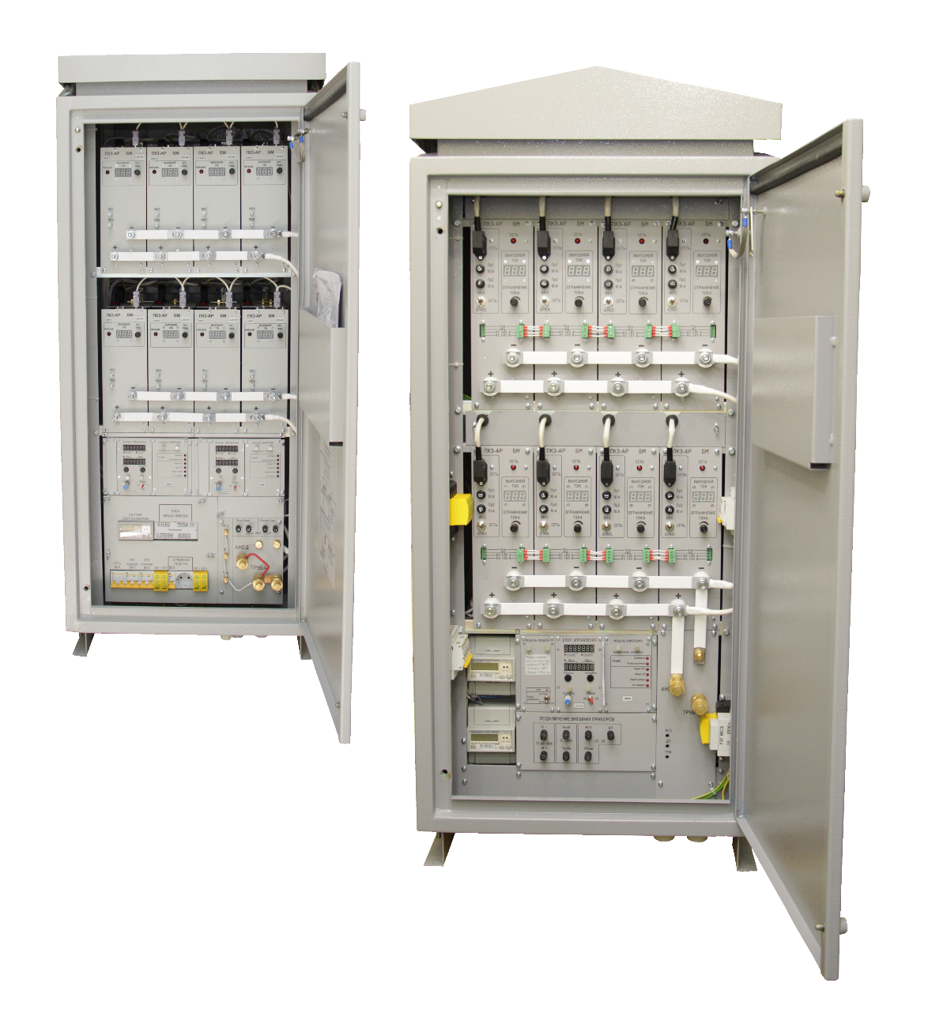
Возможность резервирования
Горячее резервирование по силовым модулям;
Холодное резервирование по силовым модулям (2 набора силовых модулей);
Холодное резервирование по станциям (2 станции в одном общем шкафу или 2-х раздельных шкафах);
Нет необходимости в отдельном блоке переключения резерва (АВР);
Соединение станций простой двухпроводной линией;
Встроенный в каждую станцию функционал управления резервом.

Slide 7
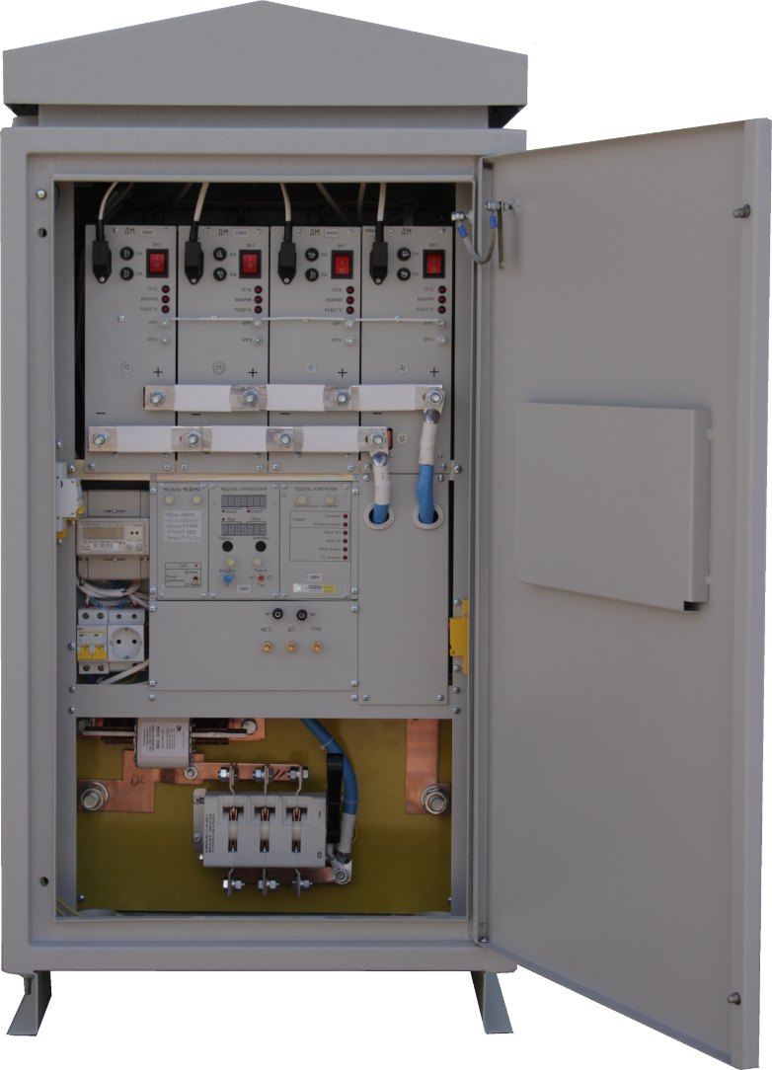
Усиленный дренаж ПДЗ
Модульная конструкция;
Выходной ток до 500А;
Работа в режиме поляризованного дренажа;
Встроенные средства телемеханики;
Учет времени наработки;
Грозозащита по входным, выходным цепям и цепям измерения;
Ввод кабелей диаметром до 45мм.

Slide 8
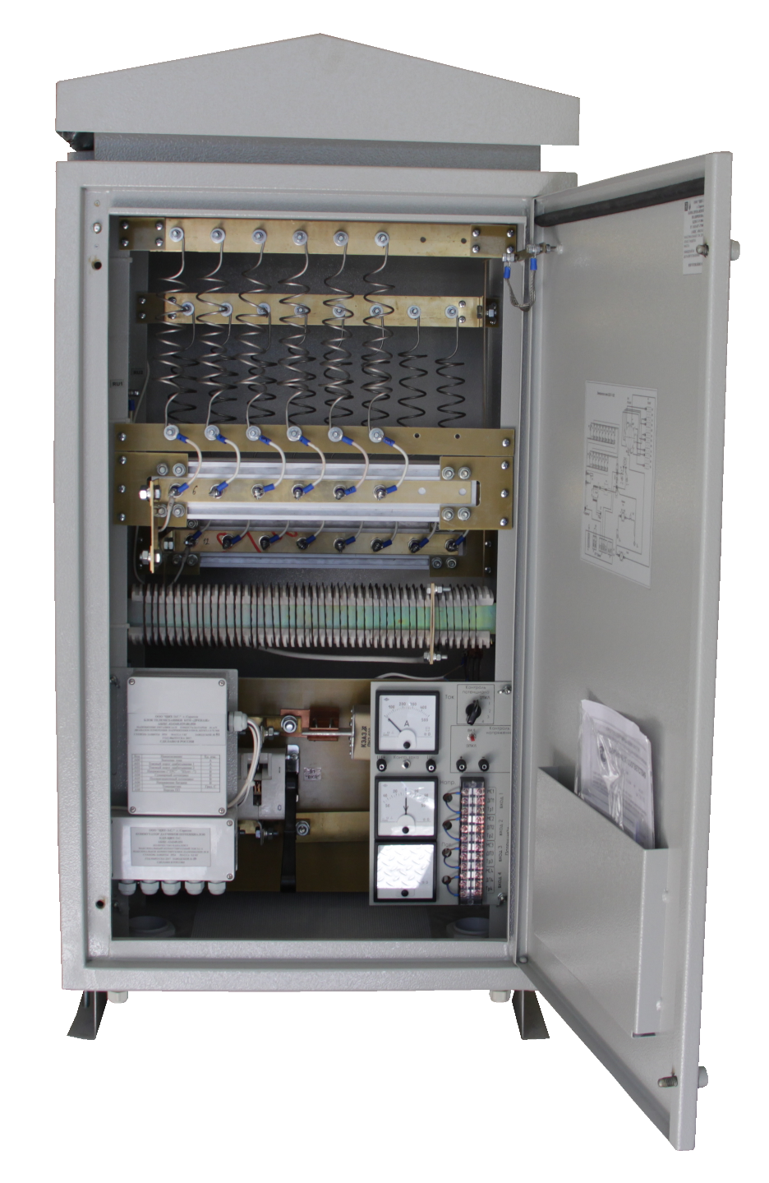
Блок дренажной защиты
поляризованный БДЗП
Простое изменение сопротивления дренажа;
Дополнительная реостатная секция (2,2 Ом);
Диаметр кабелей до 45мм.;
Дополнительные приборы для измерения напряжения потенциала «МСЭ-Труба» и «Рельс-МСЭ»;
Грозозащита;
Встроенный автономный блок телеметрии БТМ «Дренаж» с возможностью измерения тока дренажа, напряжения «Рельс-Труба» и до 5 датчиков потенциалов.

Slide 9
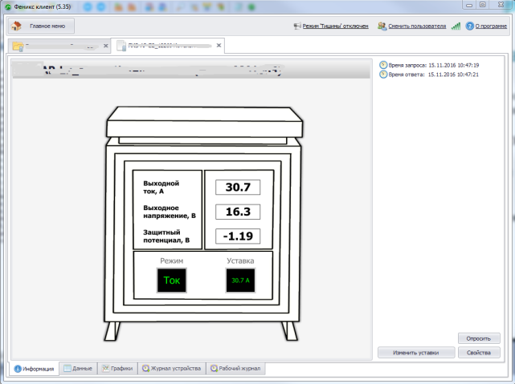
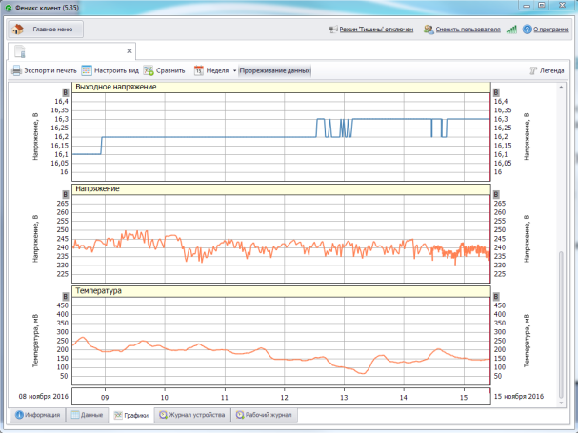
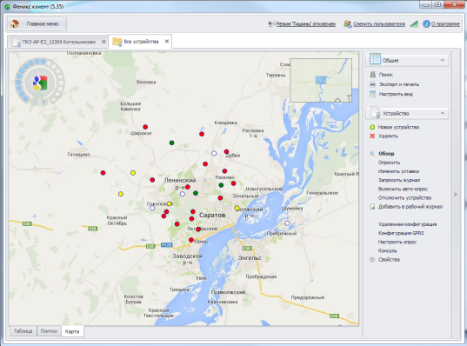
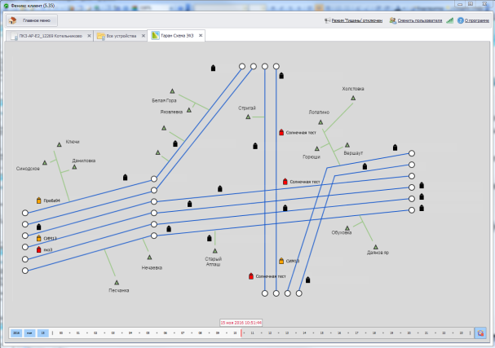
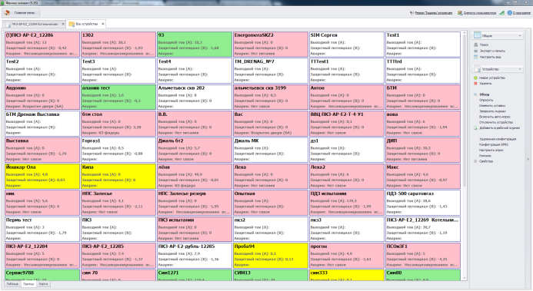
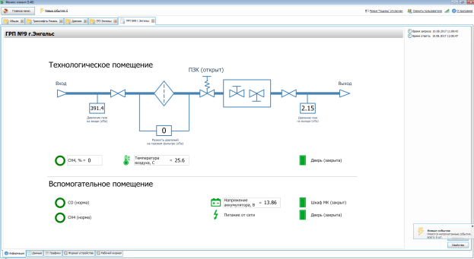
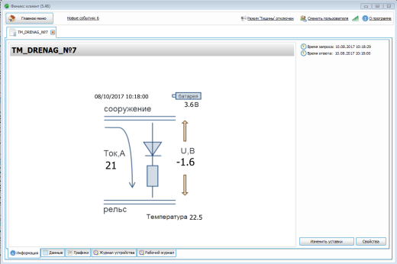
Система телемеханики СТМ-ЦИТ-ЭС
Диспетчеризация и управление различными технологическими объектами;
Возможность удаленного контроля всех параметров ПКЗ, ПДЗ, БДЗП;
Возможность удаленного управления режимами работы ПКЗ;
Отсутствие необходимости установки блоков телемеханики или сопряжения в ПКЗ, СДЗ;
Представление данных в виде мнемосхем, табличном виде, в виде графиков, на карте местности;
Уведомления об аварийных ситуациях ;
Возможность быстрого формирования отчетов.

Slide 10
Возможности СТМ-ЦИТ-ЭС по телеметрии ЭХЗ

Slide 11
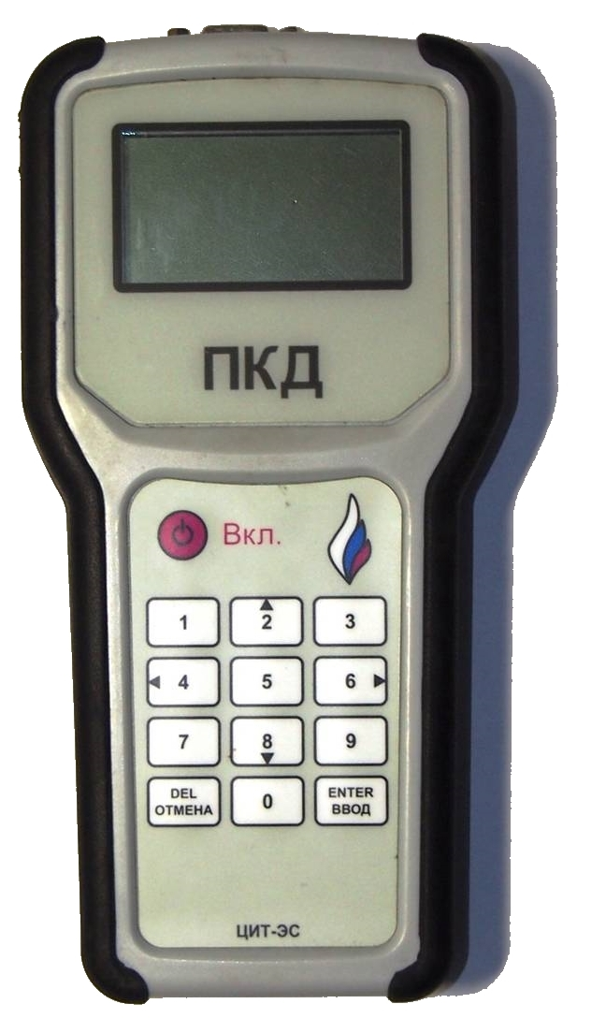
Прибор комплексной диагностики
ПКД-ЦИТ-ЭС
Проведение измерений параметров ЭХЗ;
Встроенный самописец;
Запись данных на SD-карту с объемом до 4Гбайт;
Формирование готовых таблиц отчетов по замерам на карте памяти;
Привязка к координатам и времени при измерениях (GPS/Глонасс);
Удаленный мониторинг и управление ПКЗ по GSM/GPRS каналу;
Подключение к ПК по USB;
Встроенные аккумуляторы;
Средство измерения утвержденного типа.

Slide 12
Спасибо за внимание!
ООО «ЦИТ-Э.С.»
410010, г. Саратов, 1-й Пугачевский пос., д. 44 «Б»
тел. (8452) 69-21-96
kom@cit-es.ru

